Slide 1

PHÒNG GIÁO DỤC VÀ ĐÀO TẠO QUẬN LONG BIÊN
TRƯỜNG TIỂU HỌC LÊ QUÝ ĐÔN
Môn: Toán – Lớp 4A1
Bài 36: Luyện tập
GV: Hà Thị Ngọc Lan

Slide 2

Toán
Luyện tập

Slide 3





BẢO VỆ
KHU PHỐ

Slide 4






BẢO VỆ KHU PHỐ

Slide 5

Bài 1: Đặt tính rồi tính tổng
b) 26387 + 14075 + 9210
54293 + 61934 + 7652

Slide 6

Khi thực hiện phép tính cộng có ba số hạng, ta:
- Đặt số hạng này dưới số hạng kia theo cột dọc sao cho mỗi chữ số trong cùng một hàng thẳng cột với nhau. Viết dấu + ở số hạng thứ hai, kẻ dấu gạch ngang.
- Cộng theo thứ tự từ phải sang trái.

Slide 7

Bài 1: Đặt tính rồi tính tổng:
Mẫu: 2814 + 1429 + 3046
2814
+
1429
3046
7
2
8
9

Slide 8
Bài 1: Đặt tính rồi tính tổng:
b) 26387 + 14075 + 9210
54293 + 61934 + 7652

Slide 9
BẢO VỆ KHU PHỐ

Slide 10

Bài 2: Tính bằng cách thuận tiện nhất:
a) 96 + 78 + 4
67 + 21 + 79
b) 789 + 285 + 15
448 + 594 +52

Slide 11

Em hãy nêu tính chất giao hoán của phép cộng?
Khi đổi chỗ các số hạng trong một tổng thì tổng không thay đổi.

Slide 12
Em hãy nêu tính chất kết hợp của phép cộng?
Khi cộng một tổng hai số với số thứ ba, ta có thể cộng số thứ nhất với tổng của số thứ hai và số thứ ba

Slide 13

Bài 2: Tính bằng cách thuận tiện nhất
a) 96 + 78 + 4 =
(
)
96 + 4 + 78
= 100 +78
= 178

Slide 14
Bài 2: Tính bằng cách thuận tiện nhất:
a) 96 + 78 + 4
67 + 21 + 79
b) 789 + 285 + 15
448 + 594 +52

Slide 15
BẢO VỆ KHU PHỐ

Slide 16

Bài 4: Một xã có 5256 người. Sau một năm số dân tăng thêm 79 người. Sau một năm nữa số dân lại tăng thêm 71 người. Hỏi:
a) Sau hai năm số dân của xã đó tăng thêm bao nhiêu người?
Tóm tắt:
5256 người
79 người
71 người
Tạm dừng video!
? người

Slide 17

Bài giải:
Sau hai năm số dân của xã đó tăng thêm số người là:
79 + 71 = 150 (người)
Đáp số: 150 người

Slide 18
BẢO VỆ KHU PHỐ

Slide 19


Slide 20


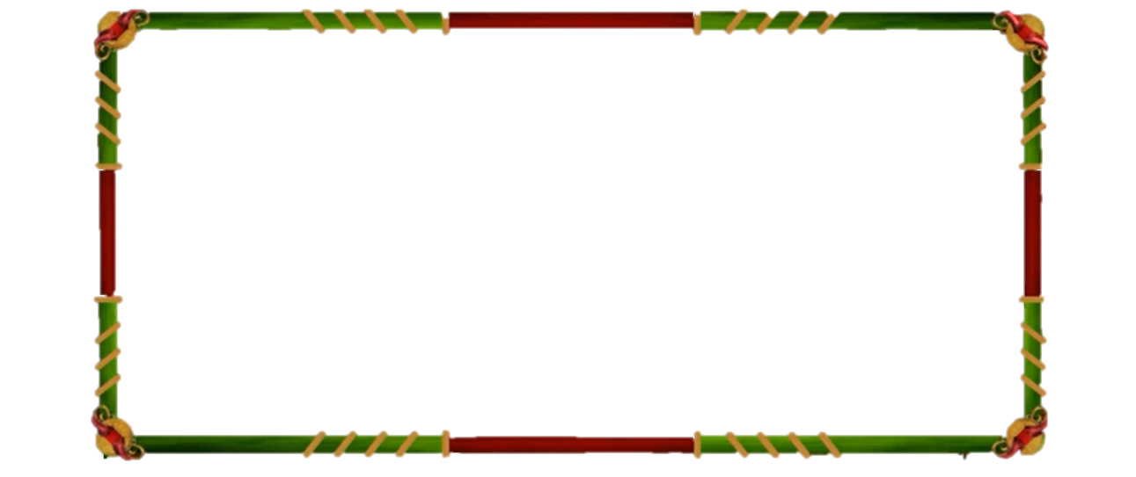

Câu hỏi 1
326 + 215 + 134 = ?
A. 567
B. 675
C. 765
D. 657
nguyenngocduong.vn

Slide 21
Câu hỏi 1
326 + 215 + 134 = ?
A. 567
B. 675
C. 765
D. 657
nguyenngocduong.vn

Slide 22
Câu hỏi 2
Tính bằng cách thuận tiện nhất :
619 + 227 +81 = ?
A. 297
B. 972
C. 792
D. 927
nguyenngocduong.vn

Slide 23
Câu hỏi 2
Tính bằng cách thuận tiện nhất:
619 + 227 +81 = ?
A. 297
B. 972
C. 792
D. 927
nguyenngocduong.vn

Slide 24
BẢO VỆ KHU PHỐ
Yeah!!!
Cảm ơn các bạn!!!

Slide 25

Dặn dò
Xem lại bài và xem trước bài Tìm hai số khi biết tổng và hiệu của hai số đó.

